Slide 1
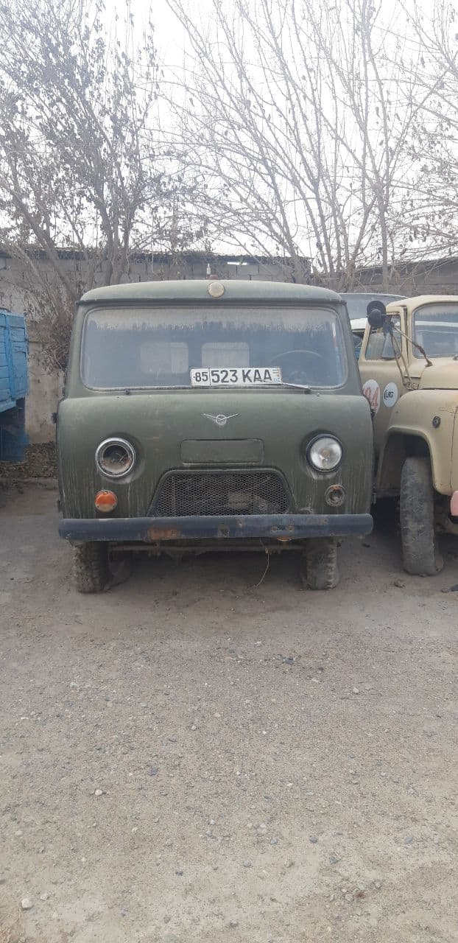
UAZ 2206 давлат рақами 85 523 КAA, шасси рақами Т0016947/Т0360525, двигател рақами 606000360 , ишлаб чиқарилган йили 1996 йил,

